Slide 1



Validation d’une loi de plasticité cristalline à base physique d’un acier austénitique inoxydable 316L
Hamza NAGI (stagiaire ENSTA Brest)
Adrien GUERY
Chu MAI
David HERSANT
17 octobre 2019
Notes:
- Bonjour à tous, je vais vous l’objet de mon étude réalisée à EDF R&D.
- Elle porte sur la validation d’une loi de plasticité cristalline d’un acier austénitique inoxydable 316L.
1

Slide 2
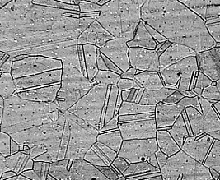
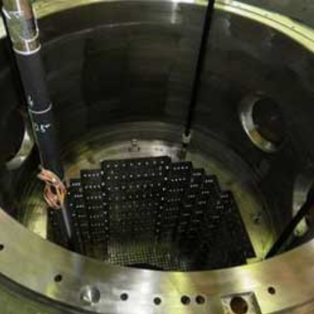
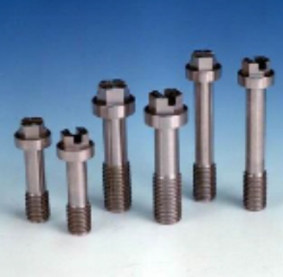
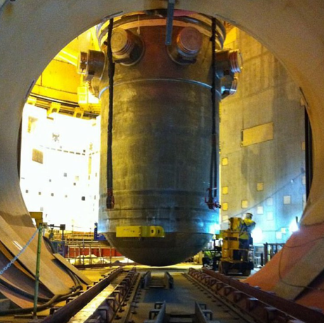
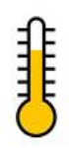


Contexte
Barrière de sureté
Réacteur à Eau Pressurisée
Internes de cuve
Visserie
Acier inoxydable
austénitique 316L
Contexte
Milieu dans lequel évolue le matériau
Cuve du réacteur
600 K
Temperature
Milieu corrosif
Irradiation
PRévision de l’Influence de la Microstructure des mAtériaux
Influence du milieu extérieur sur les propriétés mécaniques.
Compréhension des mécanismes physiques de ces phénomènes.
Description de l’évolution du comportement des matériaux.
Assurer l’intégrité des composants en exploitation.
Projet PRIMA
Notes:
- Les aciers inoxydables sont largement utilisés dans la fabrication des centrales nucléaires.
- En particulier, l’acier 316L est utilisé pour la conception des internes de cuve et de la visserie situé dans le cœur du réacteur.
- En exploitation, ce matériau est soumis à des conditions de service très sévères :
- Une température élevée due à la fission du combustible.
- La corrosion par l’eau du circuit primaire.
- Et l’irradiation neutronique.
- Pour comprendre l’influence de ces phénomènes sur le vieillissement du matériau. EDF s’intéresse à la microstructure.

Slide 3
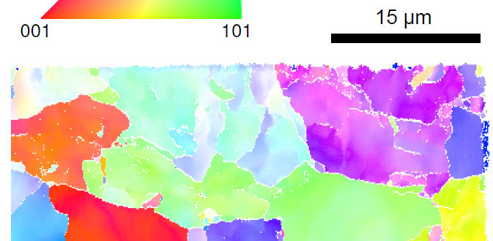
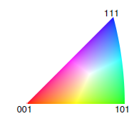

Enjeux industriels
Microstructure d’un polycristal d’acier austénitique inoxydable 316L
Zones critiques
Enjeux
Sollicitations multiplies
Joints de grains
Relevé au MEB
Conséquences
Comment prédire l’état mécanique des zones susceptibles de s’endommager ?
- Sensibilité à l’irradiation.
- Sensibilité à la corrosion.
- Fragilisation du matériau.
- Durée de vie affectée.
Notes:
- Dans la microstructure de l’acier 316L, les joints de grain, qui sont des interfaces entre plusieurs cristaux, sont des éléments fragiles de la microstructure.
- Ils sont particulièrement sensible à la corrosion, à l’irradiation et localisent une forte concentration de contrainte.
- Pour parvenir à prédire l’état de contrainte au voisinage des joints de grain. EDF a développé une loi de comportement à base physique.

Slide 4
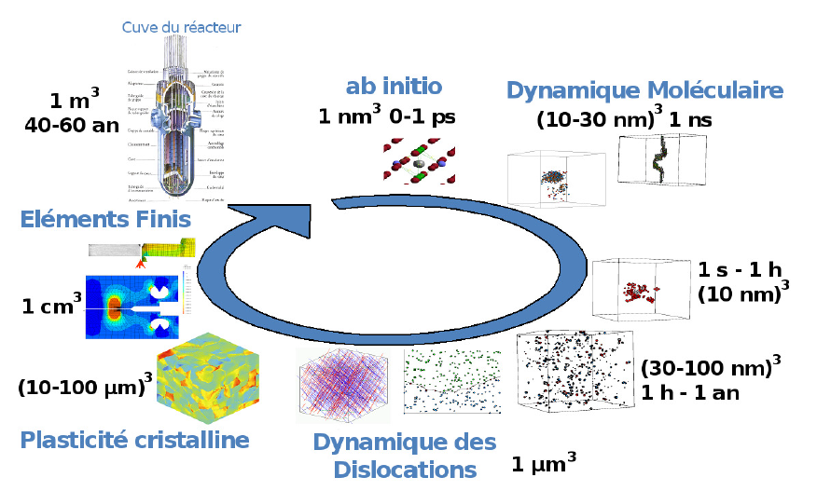
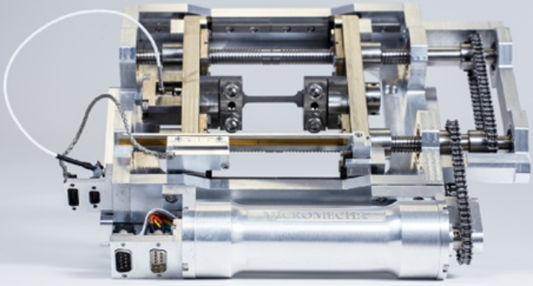
Approche adoptée
Échelle de modélisation
Loi de comportement utilisée :
Calculs de Dynamique des Dislocations.
Sens physique des paramètres.
Développée à l’échelle de la microstructure.
Structure Cubique Face Centrée.
Approche
Du monocristal au polycristal : Étude d’un bicristal
Essai de traction monotone in-situ.
Évolution microstructurale suivie par Microscopie Électronique à Balayage.
Recalage des paramètres du modèle de plasticité cristalline.
Dispositif de l’essai de traction in-situ
Notes:
Elle est issue de calculs par dynamique des dislocations.
EDF souhaite tester la performance de cette loi dans la description du champ de contrainte au voisinage des joints de grain.
Pour cela, une campagne expérimentale a été lancée sur des bicristaux, sollicités dans des essais de traction.
Un bicristal est constituée de 2 grains séparés par un joint de grain.

Slide 5
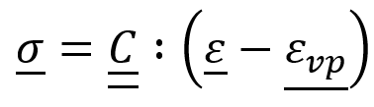
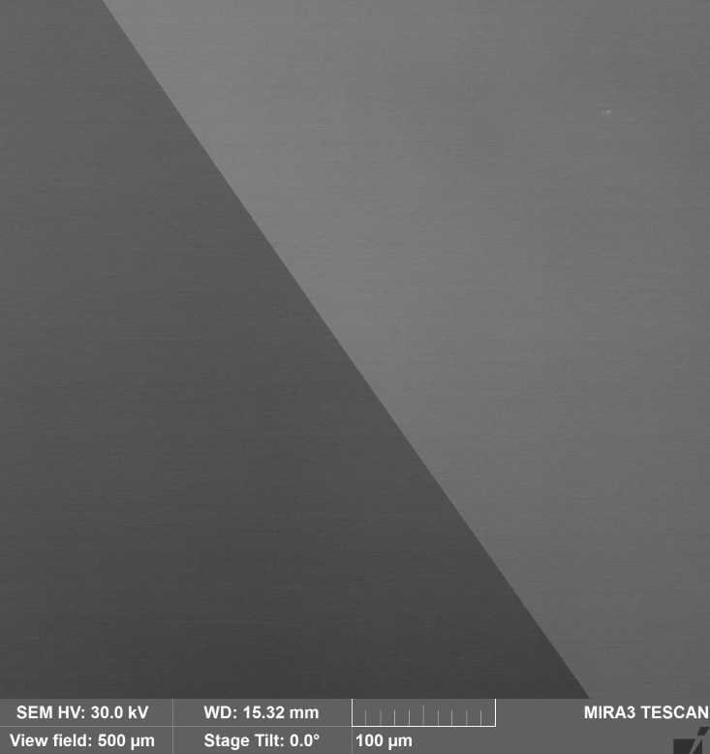
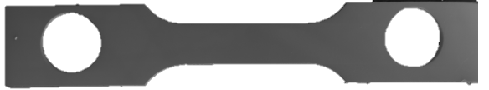
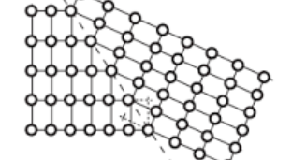
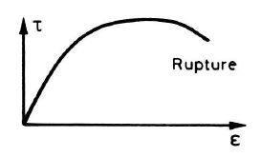
Objectifs de l’étude
Implémentation d’une loi de comportement descriptive de la plasticité cristalline.
Recalage des paramètres du modèle à partir d’essais sur des bicristaux
Influence des éléments de la microstructure sur le comportement mécanique du matériau.
Objectifs
Notes:
Les objectifs de l’étude sont les suivants :
Améliorer l’implémentation existence de la loi et la valider.
Recaler les paramètres de la loi à partir des essais sur bicristaux.
Tout cela, pour mieux comprendre l’influence des éléments de la microstructure sur le comportement mécanique du matériau.

Slide 6
Plan de la présentation
Introduction
I. Présentation de la loi de plasticité cristalline
III. Difficulté de l’intégration du comportement
IV. Caractérisation expérimentale et simulation de l’essai de traction in-situ
II. Implémentation et validation du comportement mécanique attendu
Présentation de la loi DD-CFC
Implémentation et validation du comportement
Diagnostic de l’intégration du comportement
Caractérisation expérimentale et Simulation
Bilan de l’étude
Notes:
Au cours de cette soutenance,
Je vais d’abord présenter la loi de plasticité cristalline
Détailler son implémentation et sa validation
Puis expliquer le diagnostic de l’intégration du comportement
Avant de finir avec la caractérisation expérimentale des bicristaux et la simulation des essais de traction.

Slide 7
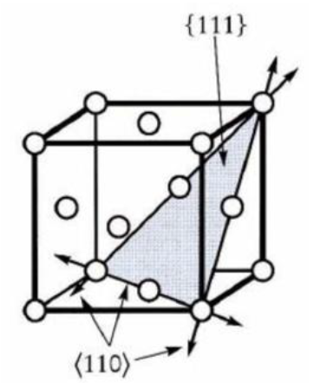
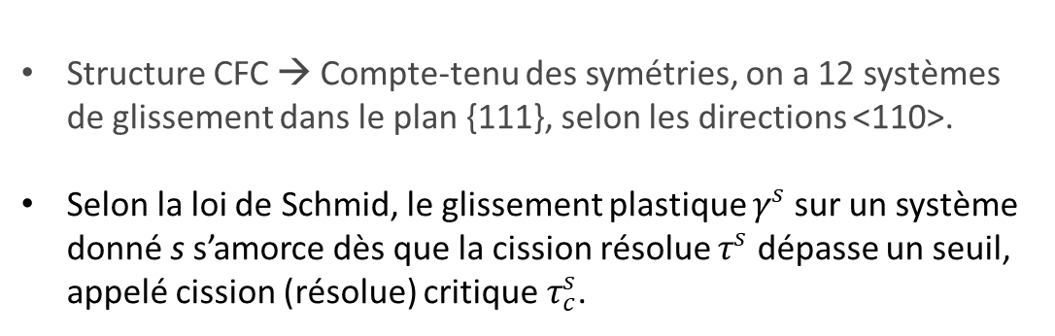
Mécanismes de Plasticité Cristalline
Loi de comportement DD-CFC
Les plans de glissement préférentiels sont ceux de plus forte densité atomique, soit, pour le réseau CFC, les plans octaédriques de type {1 1 1}. Les directions de glissement denses sont les trois directions de types [1 1 0] comme illustré ci-dessous.
Paramètres de la loi identifiée → Objectif : Valider la pertinence des paramètres identifiés
Structure Cubique Face Centrée
Structure CFC → Compte-tenu des symétries, on a 12 systèmes de glissement dans le plan {111}, selon les directions <110>.
Selon la loi de Schmid, le glissement plastique $γ^{s}$ sur un système donné s s’amorce dès que la cission résolue $τ^{s}$ dépasse un seuil, appelé cission (résolue) critique${ τ}_{c}^{s}$.
Structure Cubique Face Centrée

Slide 8
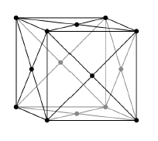
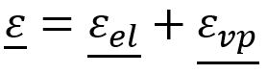
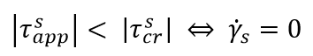
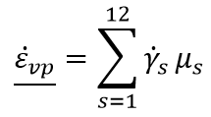
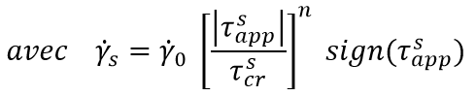
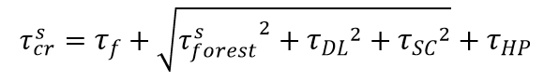
Loi de plasticité cristalline
Formulation élastique – viscoplastique
Déformation totale
Somme des déformations élastique et viscoplastique
Loi de Hooke
Structure CFC
Seuil de plasticité – Loi de Schmid
Vitesse de déformation viscoplastique
Loi d’écoulement viscoplastique
Décomposition de la cission critique

Slide 9
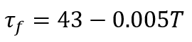
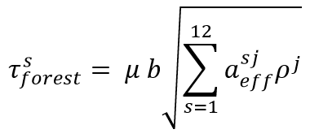
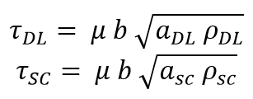
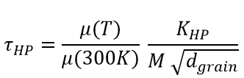
Loi de plasticité cristalline
Formulation élastique – viscoplastique
Seuil de plasticité – Loi de Schmid
Vitesse de déformation viscoplastique
Loi d’écoulement viscoplastique
Décomposition de la cission critique
Contrainte de friction
Contrainte induite par l’effet de Hall-Petch (taille de grain)
Ecrouissage induit par les boucles de dislocations et les « Solute Cluster »
(irradiation)
Les distorsions générées par les dislocations immobiles sont des obstacles, dits de la « forêt », entravant la propagation d’une dislocation mobile dans le réseau.

Slide 10
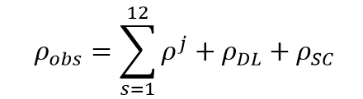
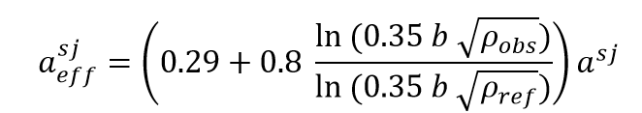
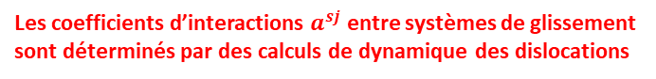
Loi de plasticité cristalline
Formulation élastique – viscoplastique
Décomposition de la cission critique
Contrainte de friction
Contrainte induit par l’effet de Hall-Petch
Ecrouissage induit par les boucles de dislocations et les « Solute Cluster »
Fonction d’écrouissage due aux dislocations de type Forest
Les coefficients d’interactions $a^{sj}$ entre systèmes de glissement
sont déterminés par des calculs de dynamique des dislocations
Densité d’obstacle totale en tenant compte de l’irradiation

Slide 11
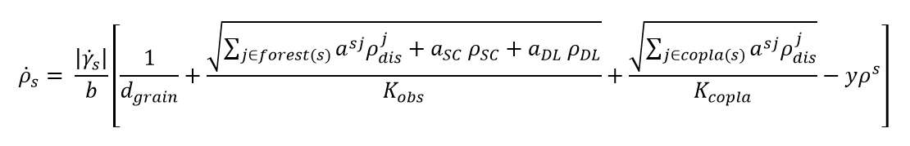
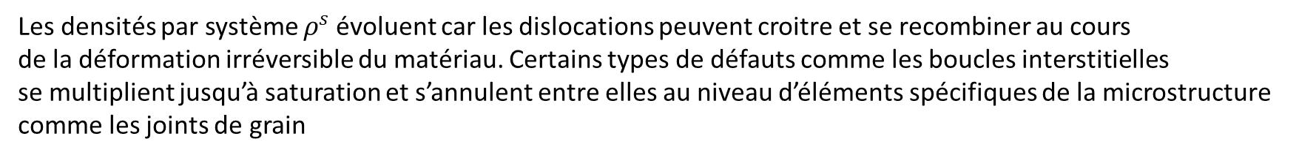
Loi de plasticité cristalline
Formulation élastique – viscoplastique
Les densités par système $ρ^{s}$ évoluent car les dislocations peuvent croitre et se recombiner au cours
de la déformation irréversible du matériau. Certains types de défauts comme les boucles interstitielles
se multiplient jusqu’à saturation et s’annulent entre elles au niveau d’éléments spécifiques de la microstructure
comme les joints de grain
Évolution de la densité de dislocation par système de glissement

Slide 12
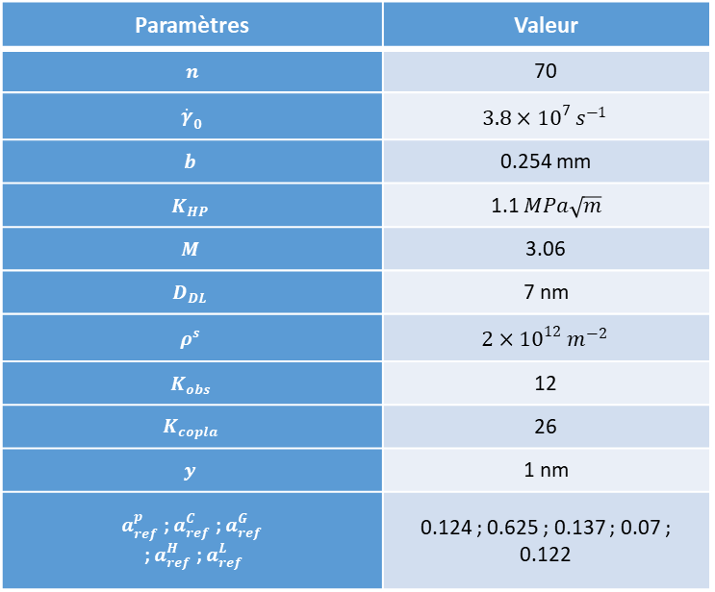
Loi de plasticité cristalline
Formulation élastique – viscoplastique
L’ensemble des paramètres est identifié à partir de l’exploitation des résultats des modélisations multiphysiques (dynamique d’amas, dynamique des dislocations) et grâce aux observations expérimentales sur des monocristaux en acier inoxydable 316L (MET, sonde à force atomique, diffraction des rayons X, spectroscopie de résonance ultrasonore, etc.).
Paramètres | Valeur
$$n$$ | 70
$${\dot{γ}}_{0}$$ | $${3.8×10}^{7 }s^{−1}$$
$$b$$ | 0.254 mm
$$K_{HP}$$ | 1.1 $MPa\sqrt{m}$
$$M$$ | 3.06
$$D_{DL}$$ | 7 nm
$$ρ^{s}$$ | $${2×10}^{12} m^{−2}$$
$$K_{obs}$$ | 12
$$K_{copla}$$ | 26
$$y$$ | 1 nm
$a_{ref}^{p}$ ; $a_{ref}^{C}$ ; $a_{ref}^{G}$ ; $a_{ref}^{H}$ ; $a_{ref}^{L}$ | 0.124 ; 0.625 ; 0.137 ; 0.07 ; 0.122

Slide 13
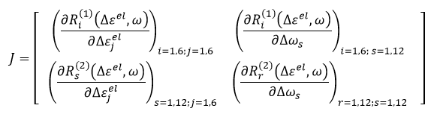
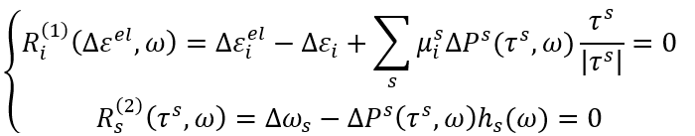
Implémentation de la loi DD-CFC
Méthodologie d’implémentation
Introduction
Méthode d’intégration : Schéma d’intégration implicite par la méthode Newton.
Important nombre de variables internes → 56.
Outil d’implémentation : Module d’intégration de comportement MFront.
Présentation de la loi DD-CFC
Implémentation et validation du comportement
Calcul de la matrice jacobienne
Diagnostic de l’intégration du comportement
Implémentation de la matrice jacobienne → Temps de calcul divisé par deux environ
Matrice jacobienne calculée :
Caractérisation expérimentale et Simulation
Système à résoudre :
Bilan de l’étude
Notes:
- Les équations constitutives de la loi sont implémenté dans une version existante sur un logiciel d’intégration de comportement appelée Mfront.
- L’algorithme de résolution choisi est un schéma d’intégration implicite par la méthode de Newtion.
La méthode de Newton nécessite le calcul de la matrice jacobienne à chaque instant de calcul.
Une des amélioration que j’ai apporté est le calcul et l’implémentation des dérivées croisées de la matrice jacobienne.
Cela permis un gain significatif en temps de calcul.

Slide 14
Validation de l’implémentation numérique
Objectifs
Introduction
Combien de systèmes « actifs » si l’on effectue une traction selon plusieurs directions de sollicitation ?
Comparer l’activité des systèmes de glissement donnée par la loi de Schmid et la simulation numérique.
Valider la réponse mécanique attendu par la loi DD-CFC.
Présentation de la loi DD-CFC
Implémentation et validation du comportement
Démarche de validation
Simulation sur un point matériel
Calcul analytique du facteur de Schmid
Diagnostic de l’intégration du comportement
Nombre de systèmes de glissement activés
Ordre d’activation des systèmes de glissement
Sensibilité des paramètres de la loi sur la réponse mécanique
Caractérisation expérimentale et Simulation
Bilan de l’étude
Simulation avec Code Aster couplée à Mfront.
Point Matériel → Résolution simplifiée sur un point d’intégration.
Notes:
Pour valider cette nouvelle implémentation, j’ai effectué des tests numériques de traction sur un point matériel et selon plusieurs directions.
Je vérifie que l’activité des systèmes de glissement est conforme aux prédictions données par la loi de schmid.
Je vérifie plus précisément que la simulation donne le bon nombre de systèmes de glissement activés, le bon ordre d’activation et également la sensibilité de quelques paramètres sur la réponse mécanique.

Slide 15
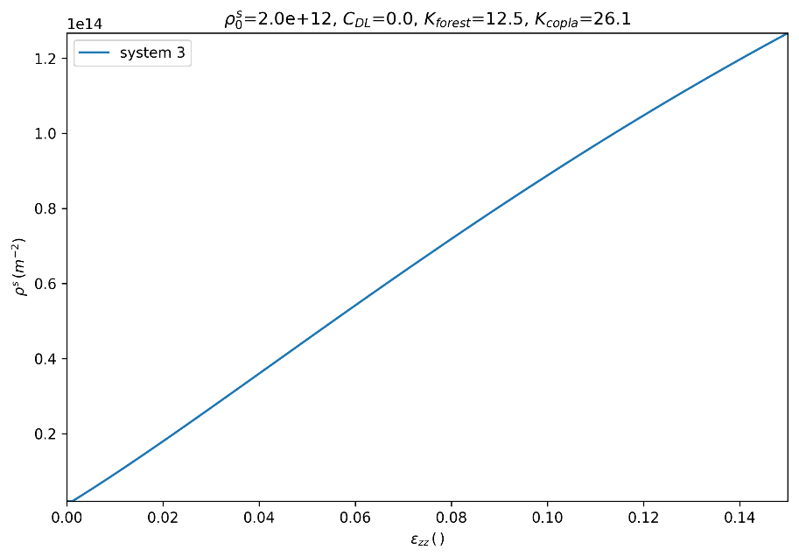
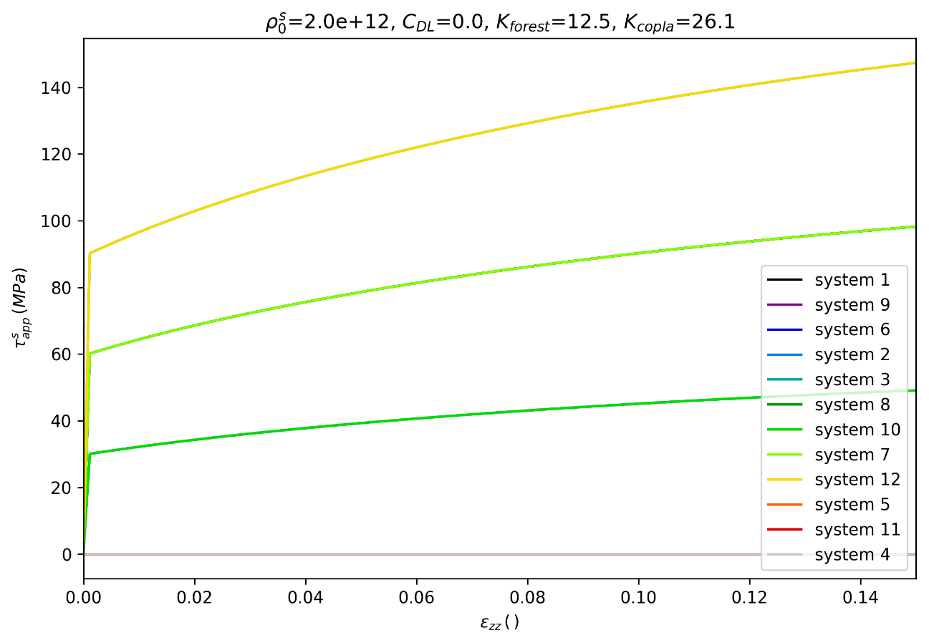

Exemple d’un cas test l = [1 1 2]
Activation des systèmes de glissement
Introduction
Présentation de la loi DD-CFC
Implémentation et validation du comportement
Diagnostic de l’intégration du comportement
Caractérisation expérimentale et Simulation
Deux systèmes activés (B5 et C1) (facteurs de Schmid associés 0,408)
Bilan de l’étude
Evolution de la densité de dislocation en fonction de la déformation.
Notes:
Voici l’exemple d’un cas test :
Le calcul analytique du facteur de schmid donne l’activation de deux systèmes de glissement B5 et C1 selon la notation de Schmid et Boas.
Je vérifie par la simulation que c’est bien le cas.
Le graphique de gauche donne la contrainte appliquée sur chaque système de glissement en fonction du chargement tandis que les graphiques de droite donne l’évolution de la densité de dislocation en fonction du chargement.
On constate bien que les systèmes B5 et C1 sont les 2 premiers à franchir le seuil fixé par la loi d’écoulement.
Sur ces 2 systèmes, on a une augmentation de la densité de dislocation sur les 2 systèmes activés comme attendu par le modèle.

Slide 16
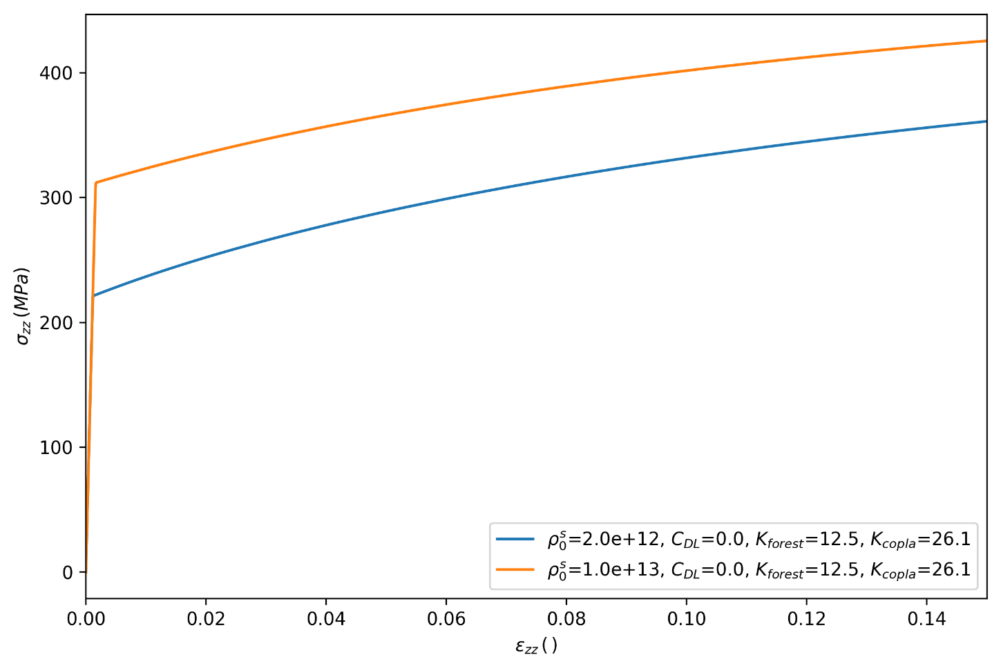
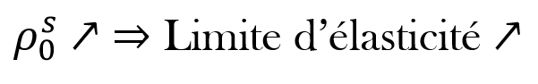
Exemple d’un cas test l = [1 1 2]
Mise en évidence du durcissement modélisé par la loi DD-CFC
Introduction
Présentation de la loi DD-CFC
10¹³
Implémentation et validation du comportement
2.10¹²
Diagnostic de l’intégration du comportement
Caractérisation expérimentale et Simulation
Influence de la densité de dislocation initiale sur la limite d’élasticité
Bilan de l’étude
Notes:
J’ai également vérifié que la simulation modélise correctement le comportement attendu par la loi.
Par exemple, ici, l’augmentation de la densité de dislocation initiale induit un durcissement vérifiée sur cette courbe de traction.
Dès lors que j’ai validé l’implémentation sur un point matériel, j’ai effectué les 1er simulations à l’échelle de la structure.

Slide 17
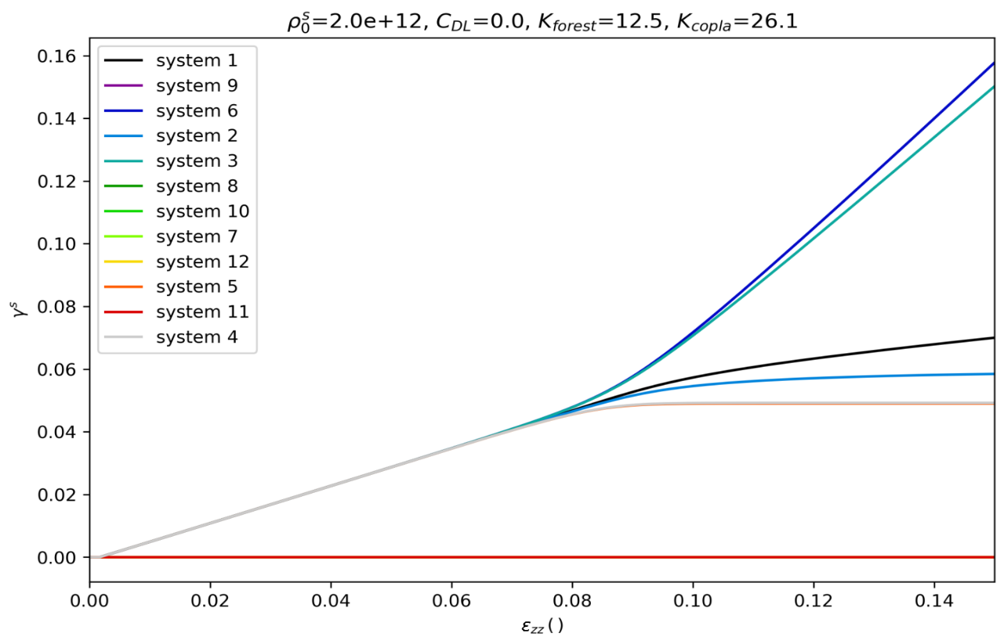
Passage du point matériel à la structure
Problématique
Introduction
Critère de convergence non atteint par l’algorithme de résolution.
Nécessité d’un pas de temps fin pour parvenir à la convergence → Temps de calcul démesuré.
Présentation de la loi DD-CFC
Analyse de l’anomalie
Implémentation et validation du comportement
Instabilité numérique : Activation puis désactivation des systèmes de glissement entre deux itérations de Newton successives.
Oscillation du résidu associé à ces états → Non convergence du calcul.
Diagnostic de l’intégration du comportement
Caractérisation expérimentale et Simulation
Bilan de l’étude
Mise en évidence de l’instabilité numérique lors de l’intégration avec une jacobienne numérique
Notes:
J’ai été confronté aux difficultés suivantes :
Le critère de convergence n’est pas atteint lorsqu’on utilise un pas de temps raisonnable.
Cela impose l’utilisation d’un pas te temps fin, qui induit des temps de calcul démesurés alors que j’utilise des clusters de calcul puissants.
J’ai donc cherché à identifier le problème.
Comme on peut le voir dans cette figure, une bifurcation apparait au cours du calcul. On constate l’anomalie suivante :
On a activation puis désactivation des systèmes de glissement.
Après élimination des potentielles sources d’anomalies. j’ai constaté que l’équation décrivant l’écoulement plastique est à l’origine de l’anomalie.

Slide 18
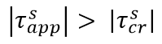
Passage du point matériel à la structure
Identification de l’anomalie
Introduction
(n=70)
Présentation de la loi DD-CFC
Implémentation et validation du comportement
Discontinuité au voisinage de 1 → Effet sur la résolution de la méthode de Newton.
Solution mise en œuvre : Méthode des statuts
Diagnostic de l’intégration du comportement
Si Vérification
Si Echec vérification
Oui
Mécanisme désactivé
Caractérisation expérimentale et Simulation
Oui
Mécanisme de glissement plastique activé ?
Convergence ?
Non
Bilan de l’étude
Mécanisme activé
Notes:
Ce terme qui conditionne l’activité des systèmes de glissement présente une discontinuité au voisinage de 1.
Ce qui conduit à une instabilité numérique.
J’ai mis en œuvre une solution pour palier l’anomalie. Comment ça marche ?
J’interroge l’algorithme sur sa convergence. Dans le cas échant, le mécanisme de glissement plastique est il activé ?
Si oui, on vérifie que le critère donné par la loi de schmid est valide. Si oui, on continue la résolution. Sinon, il est désactivé et j’impose une nouvelle itération de Newton.
J’ai programmé cette méthode mais j’en ai pas encore pu la tester.

Slide 19
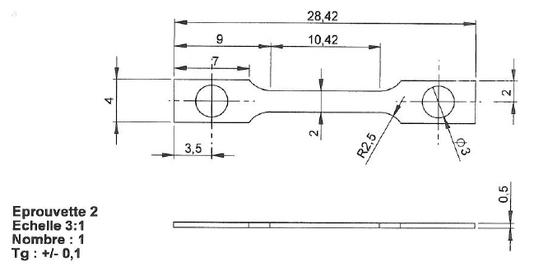
Caractéristiques des éprouvettes testées
Introduction
Obtention des éprouvettes bicristaux
Solidification directionnelle des cristaux par le procédé de Bridgman
Eprouvettes découpées par électroérosion
Présentation de la loi DD-CFC
Implémentation et validation du comportement
Composition chimique (% teneur massique)
Fe | Cr | Ni | Mn | C
Base | 17 | 14,6 | 2,3 | <0,02
Diagnostic de l’intégration du comportement
Préparation des éprouvettes
Polissage des surfaces utiles.
Qualité du polissage vérifiée par Microscopie Électronique à Balayage.
Géométrie de l’éprouvette [mm]
Caractérisation expérimentale et Simulation
Bilan de l’étude
Notes:
- Je vais à présent vous présenter la démarche de validation de la loi à partir des essais sur bicristaux.
Seulement 3 échantillons sont disponibles pour les essais du fait de leurs difficultés de fabrication.
Ils sont préparés pour les essais grâce à des polissages successifs pour révéler la microstructure.
Au terme de la préparation, seulement l’éprouvette 2 a été exploitée.

Slide 20
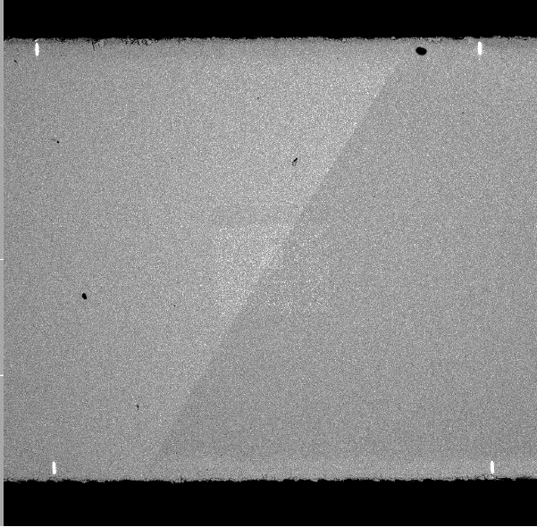
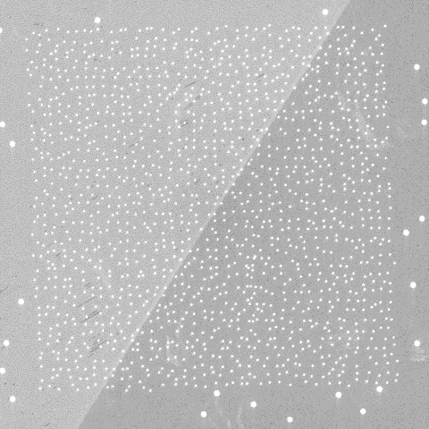
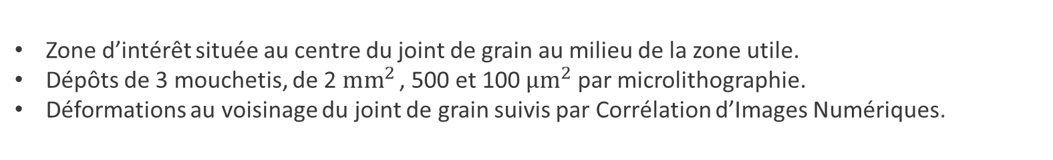

L’essai de traction in-situ
Technique de corrélation d’images
Introduction
Présentation de la loi DD-CFC
Déplacement imposé
Déplacement imposé
Implémentation et validation du comportement
Diagnostic de l’intégration du comportement
Caractérisation expérimentale et Simulation
Zoom sur le mouchetis 100x100 $μm$ de l’éprouvette 2
Zone d’intérêt située au centre du joint de grain au milieu de la zone utile.
Dépôts de 3 mouchetis, de 2${ mm}^{2 }$, 500 et 100 ${μm}^{2}$ par microlithographie.
Déformations au voisinage du joint de grain suivis par Corrélation d’Images Numériques.
Bilan de l’étude
Notes:
L’éprouvette 2 est sollicité dans un essai de traction au moyen d’une platine de traction inséré à l’intérieur d’un microscope électronique à balayage.
D’une part la déformation macroscopique est obtenue par le déplacement de la traverse de la platine.
Et d’autre part, la déformation microscopique est obtenue grâce à la corrélation d’images des mouchetis.

Slide 21
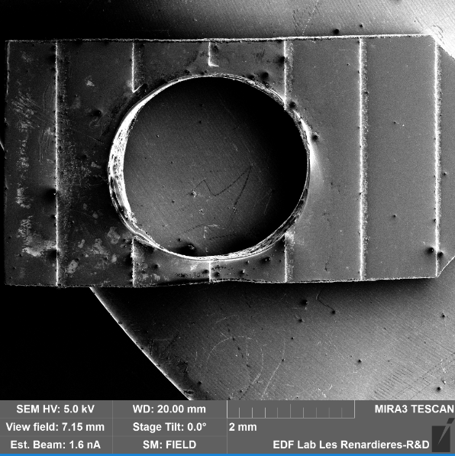
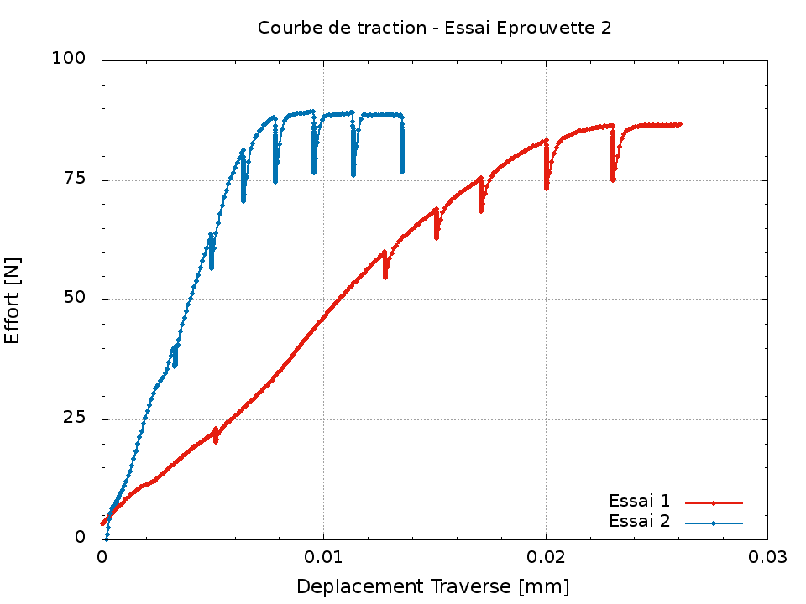
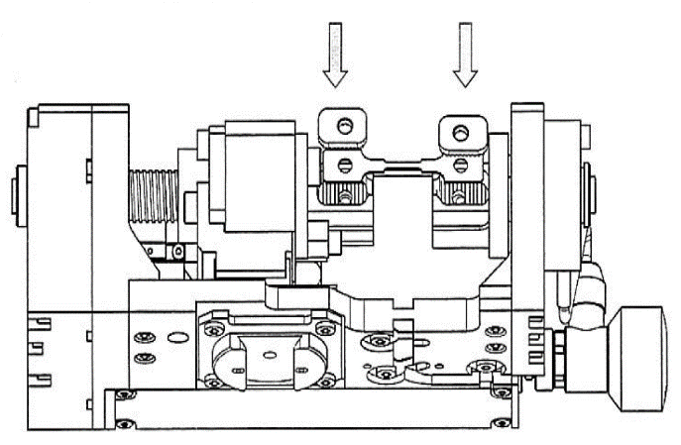
L’essai de traction in-situ
Courbes de traction de l’éprouvette
Introduction
Présentation de la loi DD-CFC
Implémentation et validation du comportement
Diagnostic de l’intégration du comportement
Image MEB de la déformation de la tète de l’éprouvette
Caractérisation expérimentale et Simulation
Difficultés dans la mise en œuvre du protocole expérimental.
Bilan de l’étude
Schéma de la mise en place de l’éprouvette sur la platine de traction
Notes:
Voici le résultat de l’essai de traction.
Lors du premier essai ici en rouge, une des têtes de l’éprouvette n’a pas été serrée dans son emplacement. Elle s’est donc déformée et la plasticité s’est engagé dans l’extrémité de l’épouvette.
Un deuxième essai en bleu a été réalisé sur l’éprouvette écrouie et arrêté en début de plasticité.
J’ai essayé d’exploiter aux mieux ces résultats.

Slide 22
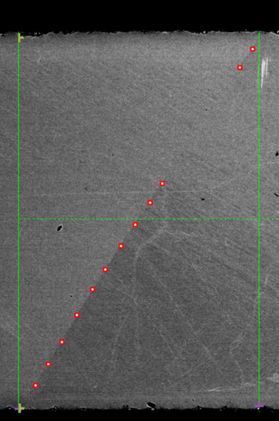

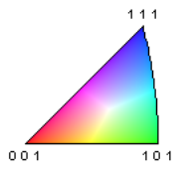
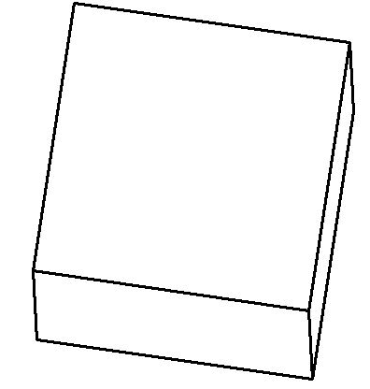



Modèles Éléments finis
Éprouvette bicristal
Description fine de la morphologie 2D et dans le volume du joint de grain avant essais
Introduction
Présentation de la loi DD-CFC
Déplacement imposé
Déplacement imposé
Implémentation et validation du comportement
Diagnostic de l’intégration du comportement
Données d’entrées du modèle EF
Morphologie du joint de grain relevée en surface et extrudée sur l’épaisseur.
Mesures par MEB des orientations cristallographiques des grains de l’éprouvette.
Caractérisation expérimentale et Simulation
Bilan de l’étude
Orientations cristallographiques des mailles du bicristal 2
Notes:
J’ai élaboré un modèle éléments finis représentatif de l’essai de traction.
Les données d’entrée du modèle sont les suivantes :
La morphologie précise du joint de grain relevée grâce à un outil de traitement.
Et les orientations cristallographiques données par les angles d’euler sont obtenus par EBSD (diffraction des électrons rétrodiffusés).

Slide 23



Modèle Éléments finis
Modèle EF pour exploiter l’essai
Introduction
Présentation de la loi DD-CFC
Détail du modèle EF
I – Conditions au limites
Implémentation et validation du comportement
Déplacement bloqué selon $\vec{z}$ sur la face inférieure et selon $\vec{y}$ au bord libre droit.
Déplacement imposé selon $\vec{x}$ à l’interface droite partie utile/congé de raccordement.
Déplacement bloqué selon $\vec{x}$ à l’interface gauche partie utile/congé de raccordement.
Diagnostic de l’intégration du comportement
Vue de l’épaisseur de la zone d’intérêt
Vue de face de la zone d’intérêt
Caractérisation expérimentale et Simulation
II – Maillage
Détail du calcul EF
10 591 Nœuds.
16 mailles sur la longueur de la zone du joint de grain.
6 mailles sur l’épaisseur.
40 mailles dans la largeur.
Vitesse de déformation =0,0001 $s^{−1}$.
Amplitude maximale de déformation = 0,2 % .
Pas de temps (avec redécoupage local) = 0,01s.
Temps de calcul $≈5h$.
Bilan de l’étude
Notes:
Voici le modèle EF élaboré :
Le maillage est raffiné au voisinage du joint de grain, zone d’interet de l’étude.
En ce qui concerne les conditions aux limites, une extrémité est encastrée tandis que l’autre est en traction.
La convergence en maillage a été réalisé avec le modèle de Mérric Cailletaud. Un modèle empirique qui nous sert de référence dans cette étude.

Slide 24

Simulation
Corrélation Essais-Calculs à partir des données macroscopiques
Introduction
Présentation de la loi DD-CFC
Simulation de la loi DD-CFC réalisée avec les paramètres identifiés (MMC).
Comparaison réponse mécanique donnée par la loi empirique de Meric-Cailletaud et la loi physique DD-CFC.
Implémentation et validation du comportement
Diagnostic de l’intégration du comportement
Paramètres ajustés :
Densité de dislocations initiale
Paramètres d’élasticité (fonction de l’orientation du cristal)
Caractérisation expérimentale et Simulation
Bilan de l’étude
Notes:
La courbe macroscopique expérimentale est utilisé pour recaler les paramètres d’élalticité et la densité de dislocation initiale dans le matériau.
Comme on peut le voir ici, j’ai diminué la densité de dislocation pour le ramener à la bonne limite d’élasticité.

Slide 25
Conclusion - Perspectives
Objectifs atteints :
1. Amélioration de l’implémentation du modèle de plasticité cristalline DD-CFC.
Calcul et programmation de la matrice jacobienne analytique.
Validation de l’implémentation réalisée sur un point matériel.
2. Diagnostic des anomalies du calcul numérique dans l’intégration du comportement.
Identification de la cause de l’anomalie.
Méthode permettant la gestion de l’activation des systèmes de glissement.
3. Développement d’un modèle EF représentatif de l’essai de traction in-situ.
Recalage des premiers paramètres réalisés sur les courbes macroscopiques.
Comparaison du champ de déformation expérimental-numérique à venir.
Objectifs futurs :
Amélioration des temps de calculs.
Introduction
Présentation de la loi DD-CFC
Implémentation et validation du comportement
Diagnostic de l’intégration du comportement
Caractérisation expérimentale et Simulation
Bilan de l’étude
Notes:
Pour conclure

Slide 26
MERCI
Introduction
Présentation de la loi DD-CFC
Implémentation et validation du comportement
Diagnostic de l’intégration du comportement
Caractérisation expérimentale et Simulation
Bilan de l’étude
Notes:
Pour conclure

